Slide 1
Čovjek, to sam ja

Slide 2
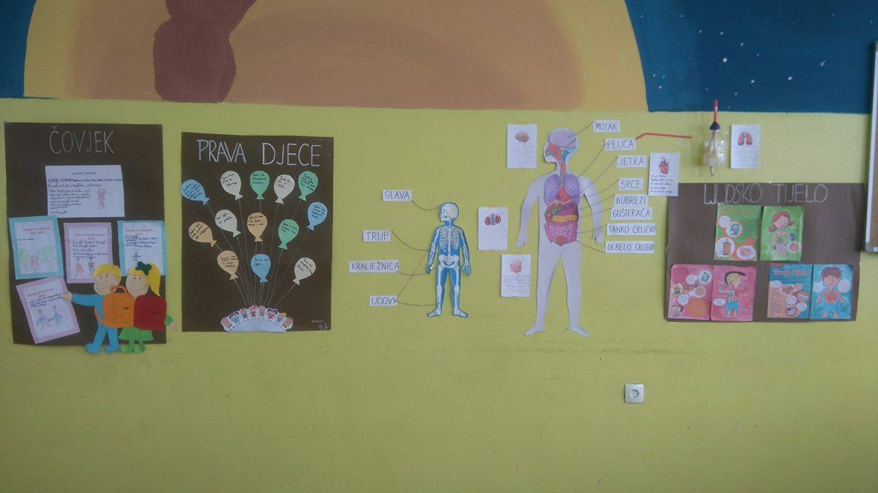
Uratci

Slide 3
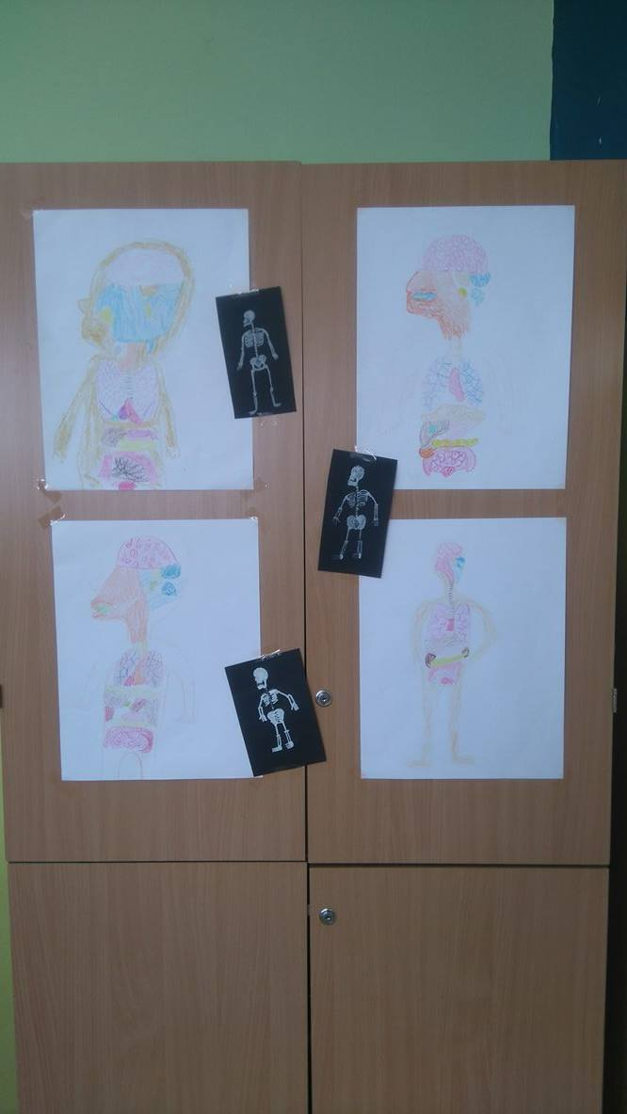
Slikanje organa

Slide 4
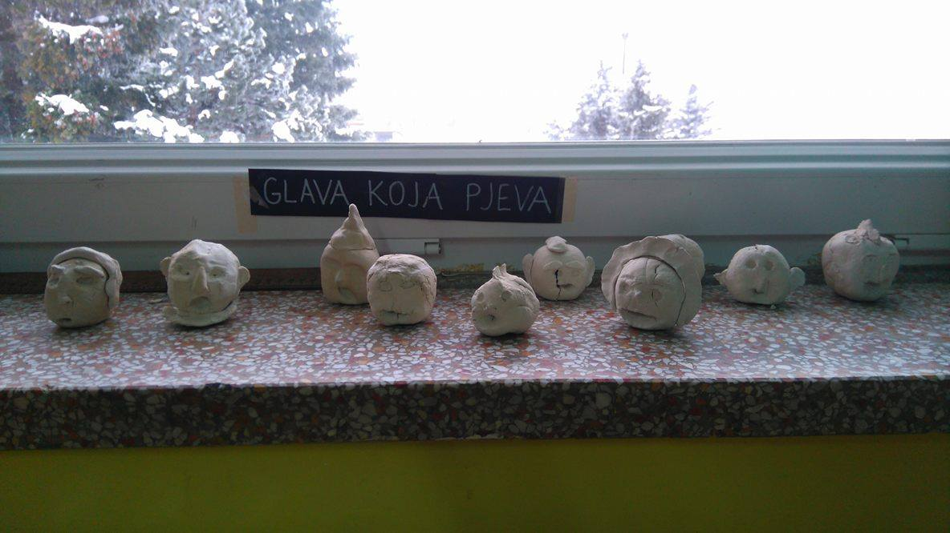
Oblikovanje glave koja pjeva

Slide 5
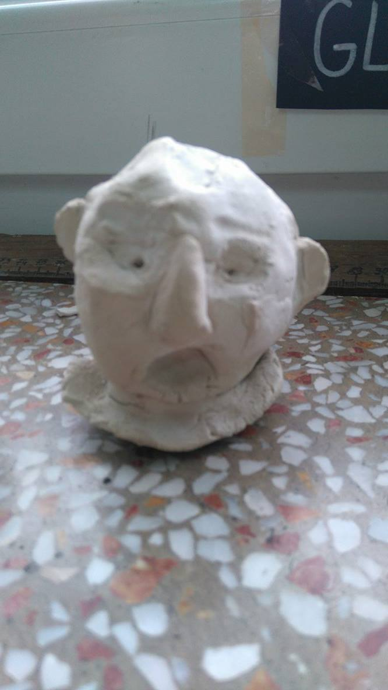
Glava koja pjeva

Slide 6
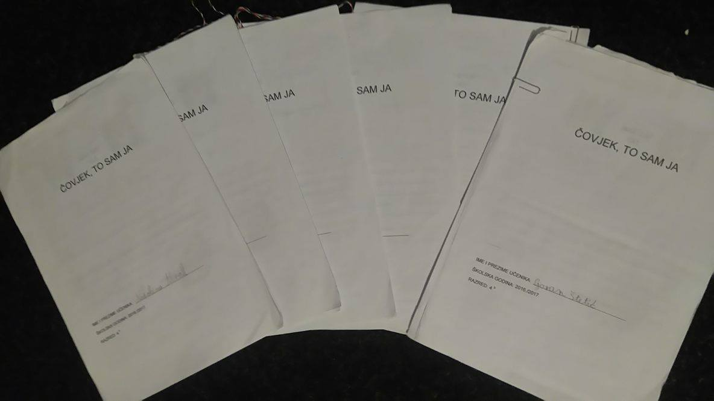
Izrada knjižice

Slide 7
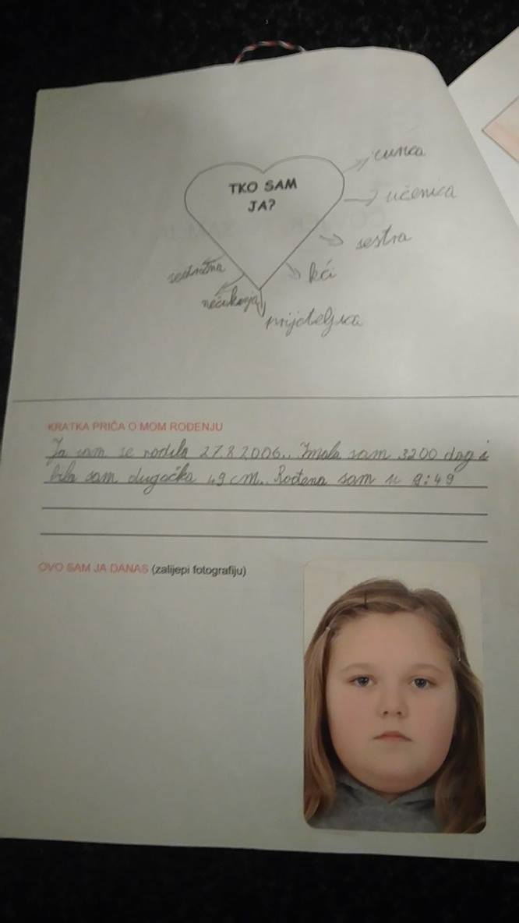
Tko sam ja

Slide 8
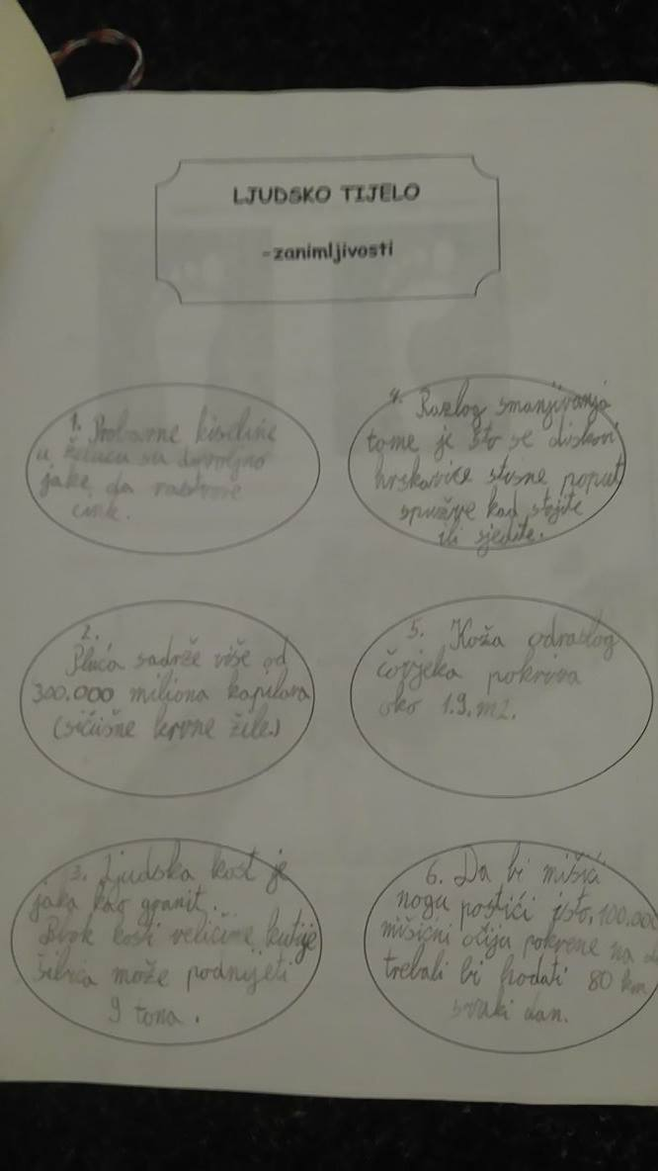
Zanimljivosti o ljudskom tijelu

Slide 9
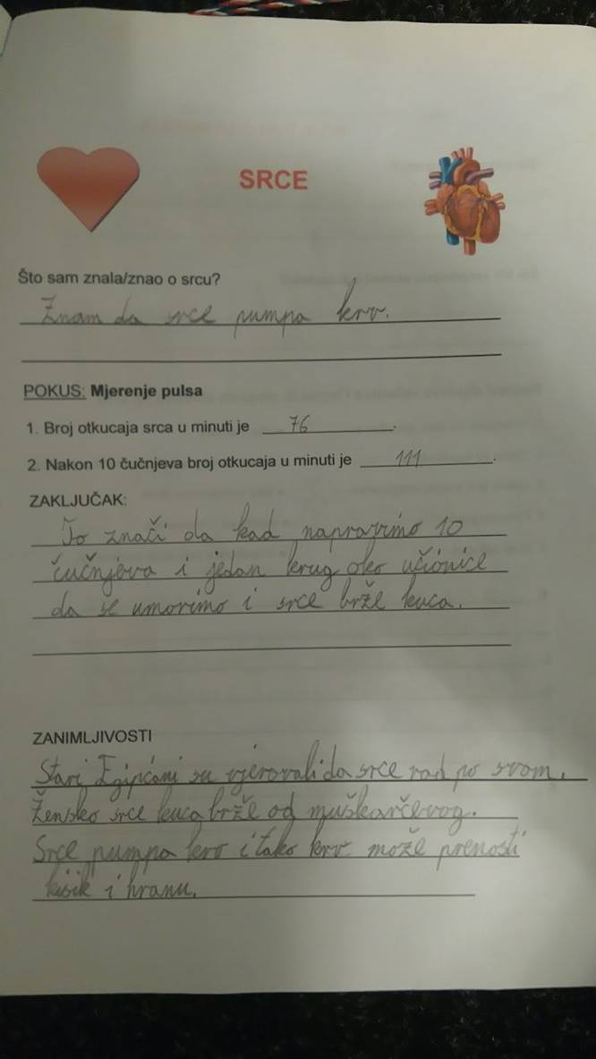
Srce

Slide 10
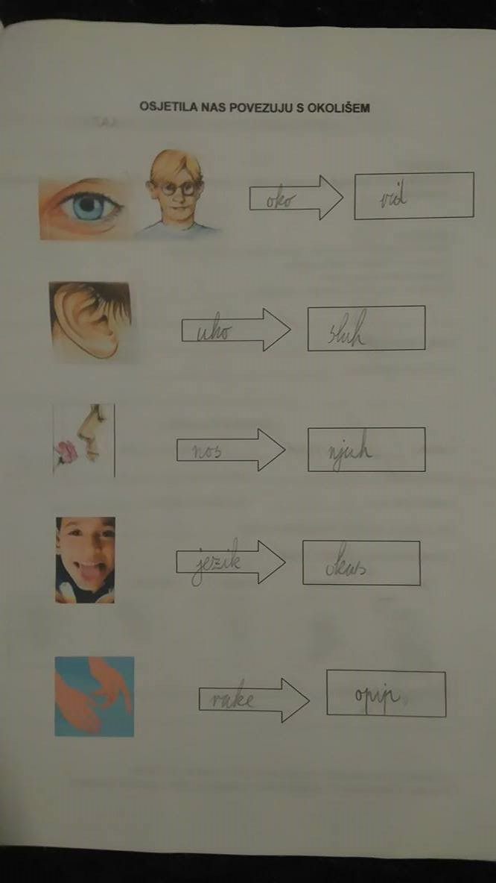
Osjetila

Slide 11
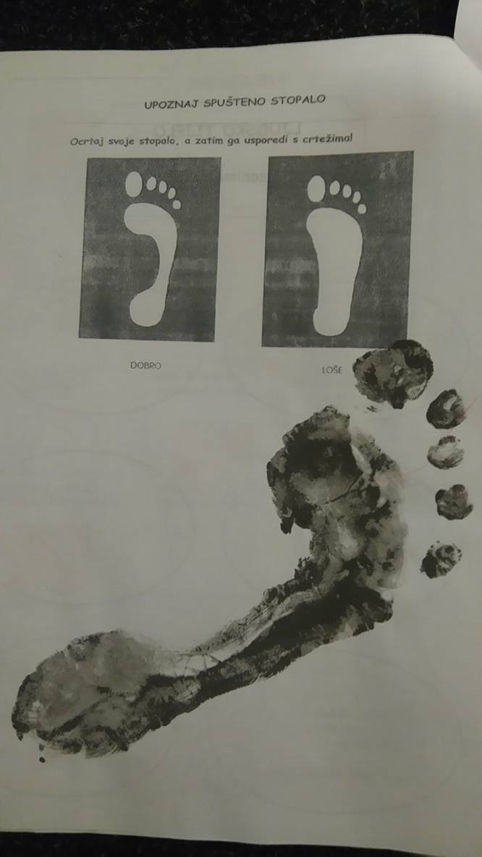
Spušteno stopalo

Slide 12
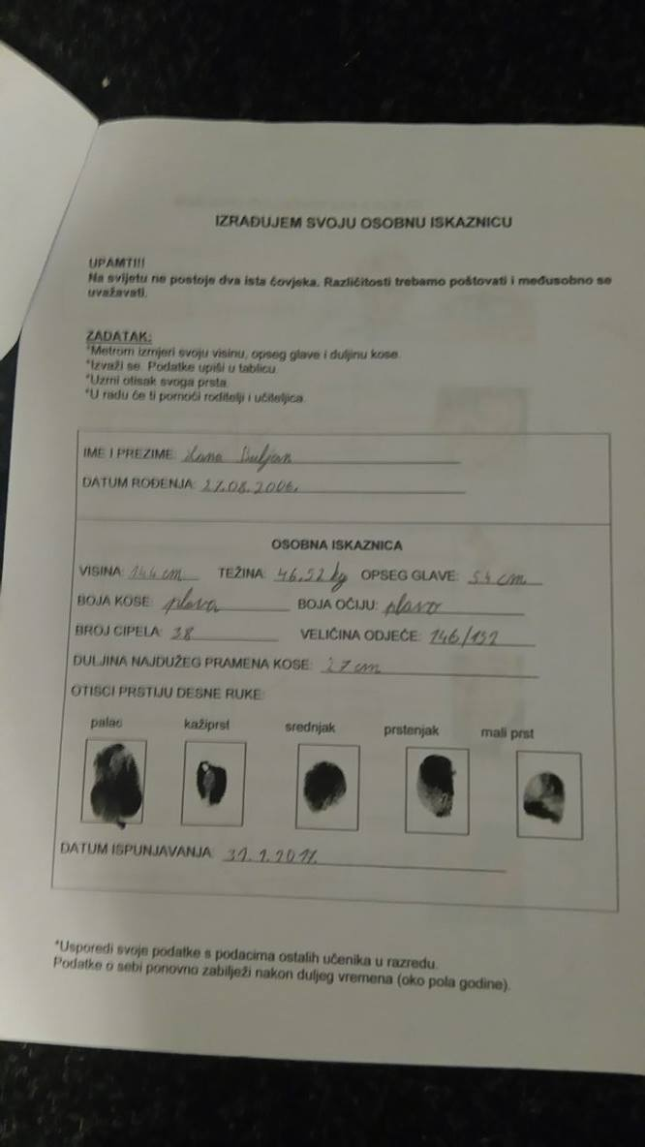
Osobna iskaznica

Slide 13
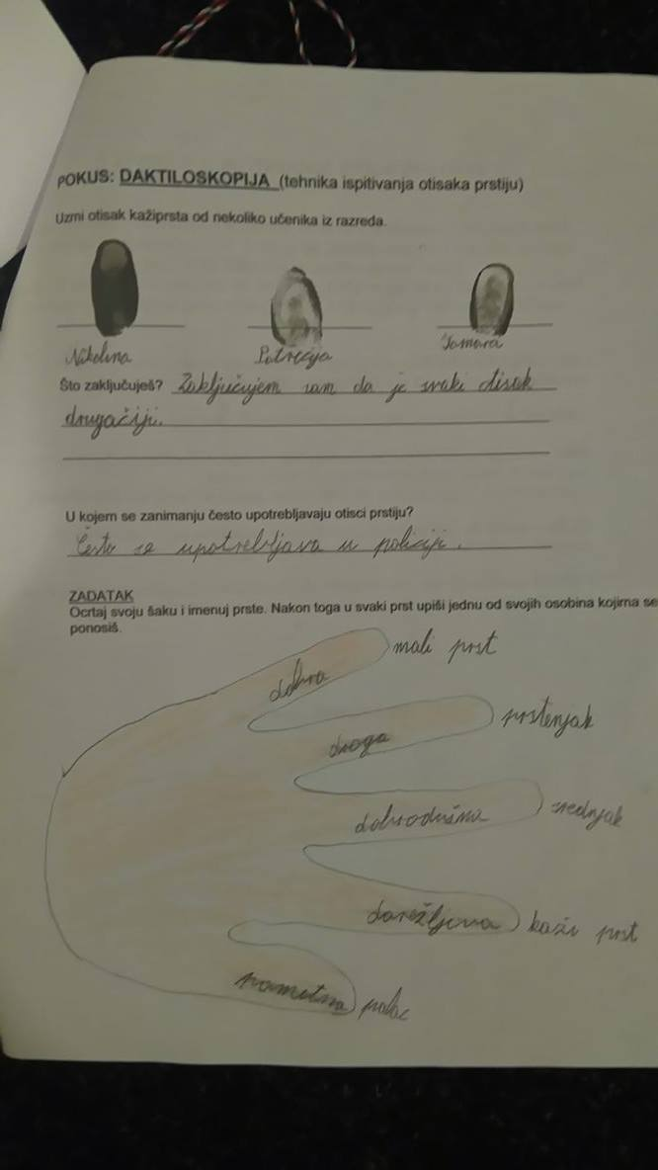
Daktiloskopija

Slide 14
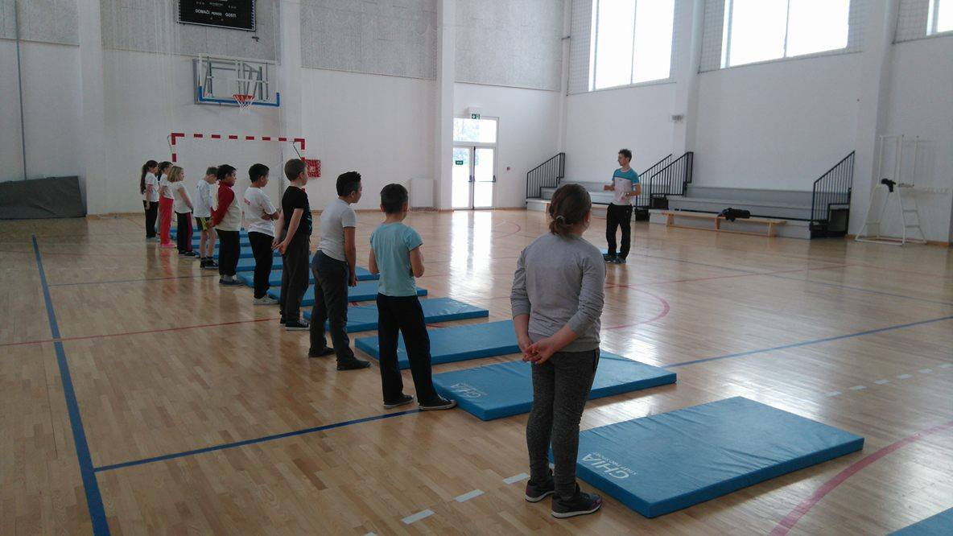
Fizioterapeut i mi

Slide 15
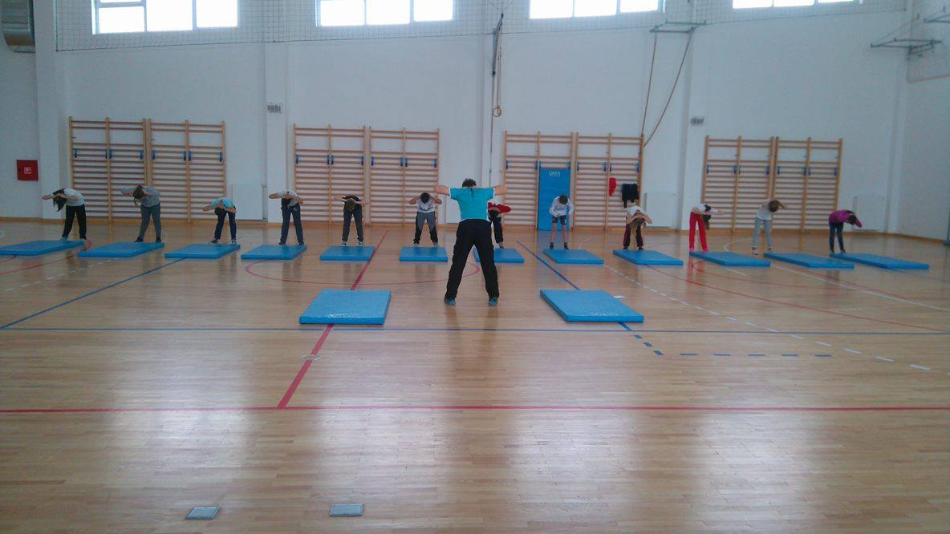
Fizioterapeut i mi

